Slide 1

ENCUESTAS DE SATISFACCIÓN SERVICIOS DE FORMACIÓN - RESULTADOS 2020

Slide 4
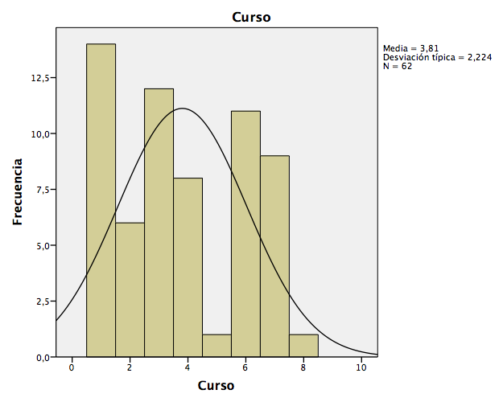

Slide 6
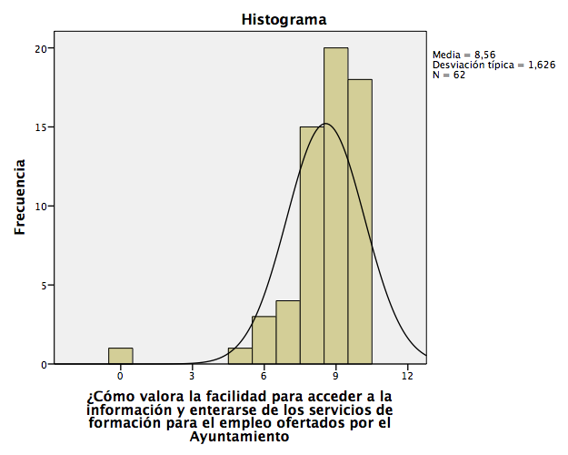

Slide 7
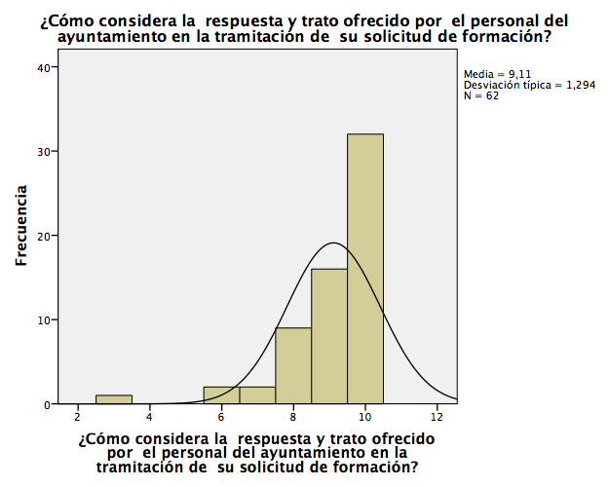

Slide 8
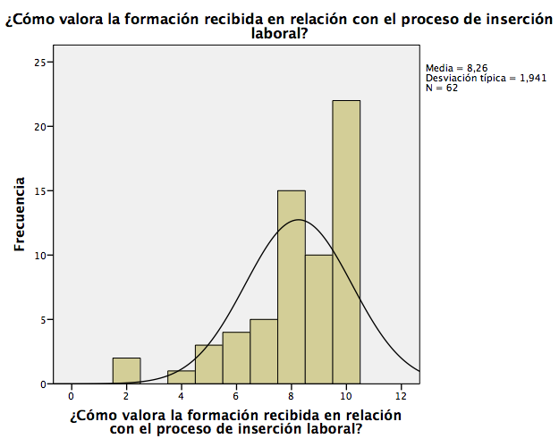

Slide 9
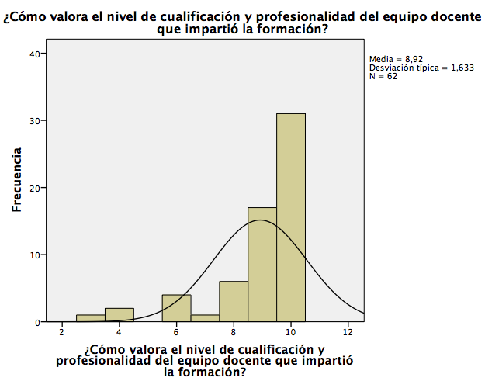

Slide 10
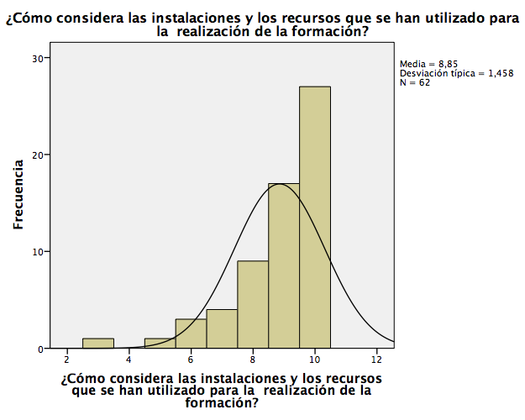

Slide 11
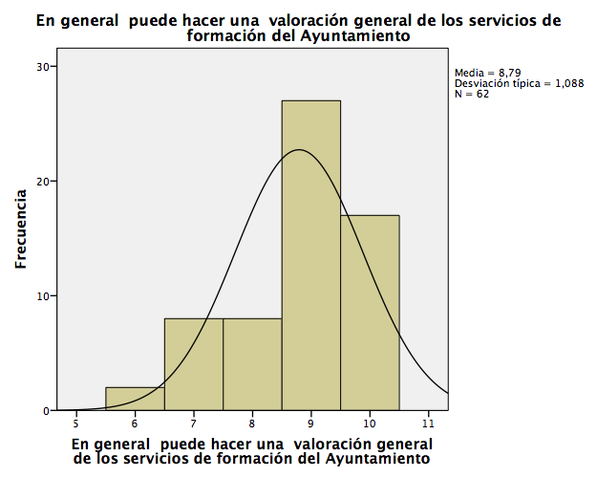

Slide 14
OBSERVACIONES
Sugiere que el curso se podría haber continuado de forma online durante el confinamiento
Sugiere que se podría poner mejor climatización
Valora un “0” porque se enteró del curso a través de amistades y dice no haber inserción laboral
Sugiere que se podría poner mejor climatización
Opina que las instalaciones son muy antiguas (sillas, mesas, etc..)
Indica que se podían haber impartido mayor cantidad de temas
Indica que se podían haber impartido mayor cantidad de temas
Falta de motivación por parte de la profesora
Curso excesivamente largo

